Slide 1
Спортивна техніка та її структура

Slide 2
ПЛАН
Характеристика спортивної техніки
Основні показники оцінки спортивної техніки
Структура рухів і керування ними

Slide 3
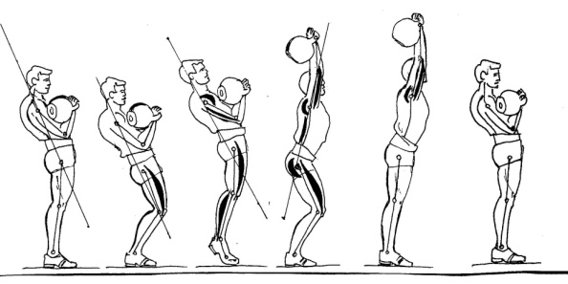
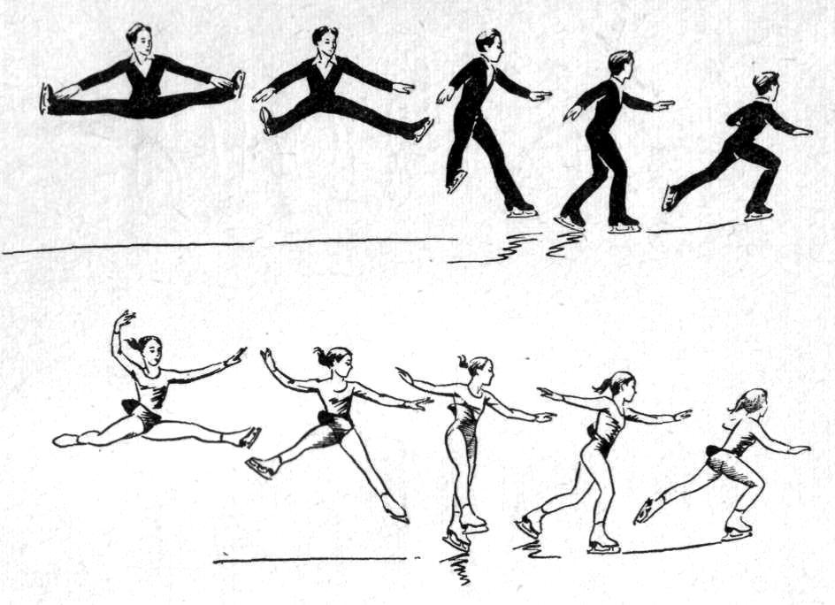
Характеристика спортивної техніки
Під спортивною технікою слід розуміти сукупність прийомів і дій, які забезпечують найбільш ефективне вирішення рухових задач, обумовлених специфікою конкретного виду спорту, його дисципліни, виду змагань.
Спеціалізовані положення і рухи спортсменів, які вирізняються характерною руховою структурою, але взяті поза змагальною ситуацією, називаються прийомами.
Прийом або кілька прийомів, які застосовуються для вирішення певного тактичного завдання, є діями.

Slide 4
Якщо простими словами техніка це спосіб виконання будь якої вправи.
Часто про спортивну техніку судять лише із зовнішньої картини (форми) рухів. Це неправильно, бо виконання будь-якої фізичної вправи завжди пов'язане з свідомістю, виявом вольових і фізичних якостей, з певними навичками, з рівнем функціональної підготовленості органів і систем організму, з руховою діяльністю у певних умовах.
Для досягнення найкращого результату у будь якому виді спорту необхідно володіти досконалою технікою. Під досконалою технікою розуміють найбільш раціональний і ефективний спосіб виконання вправи.

Slide 5
Слід завжди враховувати індивідуальні особливості спортсмена, а також умови, в яких доводиться виконувати рухи.
Раціональна спортивна техніка не лише правильна, обґрунтована форма руху, але й уміння проявляти значні вольові та м'язові зусилля, виконувати рухи швидко, вчасно розслабляти м'язи.
Спортивна техніка базується на відмінній фізичній підготовці спортсмена, адже щоб оволодіти сучасною технікою необхідно бути сильним, швидким, спритним, гнучким та витривалим.

Slide 6
У бідь якій техніці спорту виділяють:
моменти,
рухові дії,
фази,
періоди рухів.

Slide 7
Під моментом розуміють найбільш простий елемент руху у просторі тобто окремі положення тіла спортсмена (заключний момент відштовхування під час виконання тулупу у фігурному катанні )
Поодинокі рухи об’єднані у часі називаються рухові дії наприклад підскок у художній гімнастиці
Рухові дії об'єднані у часі називають фазами наприклад фаза розбігу

Slide 8
У руховій діяльності фазою руху називають таку складову частину системи рухів, яка за будь-яких ознак відрізняється від суміжних рухів
З фаз складаються так звані періоди руху наприклад період відштовхування у стрибках у воду.
Знання основ техніки сприяє більш правильному аналізу спортсменом своїх дій, виявленню помилок у виконанні, з'ясуванню причин їх появи, тобто допомагає запобігти помилкам або усунути їх у процесі навчання і спортивного вдосконалення.

Slide 9
Техніка вправ повинна бути раціональною з позицій біомеханіки (напрям, амплітуда, швидкість, прискорення і сповільнення окремих ланок, темп, ритм, напруження і скорочення м'язів, інерція і т. д.), доцільною за виявом сили м'язів, швидкості рухів, витривалості, рухливості в суглобах і оптимальною за функціями психічної діяльності.
Треба вміти використати підготовчі елементи рухів, коли м'язи-антагоністи розтягуються і напружуються, щоб розвинути велику силу і швидкість рухів, підвищити економність виконання їх.

Slide 10
Усі рухи і дії слід виконувати вільно, легко, без зайвого напруження, намагаючись розслабити м'язи кожну мить, коли вони не працюють. Економне виконання рухів сприяє збереженню високої м'язової працездатності організму тривалий час. При максимальних зусиллях раціональне виконання рухів допомагає ефективніше виконати вправу.

Slide 11
Основні показники оцінки спортивної техніки
ефективністю,
стабільністю,
варіативністю,
економічністю,
мінімальною тактичною інформованістю для суперника
Результативність техніки обумовлюється

Slide 12
Ефективність техніки визначається її відповідністю задачам, що вирішуються, рівню фізичної, технічної, тактичної та психологічної підготовленості.
Стабільність техніки пов’язана з її вадостійкістю, незалежністю від умов змагань, функціонального стану спортсмена. Слід враховувати, що сучасна тренувальна і особливо змагальна діяльність характеризується великою кількістю «збиваючих» факторів. До них належать активна протидія суперників, прогресуюча втома, незвична манера суддівства, незвичне місце змагань, особливості спортивних споруд та обладнання, недоброзичлива поведінка вболівальників та ін. Здатність спортсмена до виконання ефективних прийомів і дій у складних умовах є основним показником стабільності техніки і значною мірою визначає рівень технічної підготовленості загалом.

Slide 13
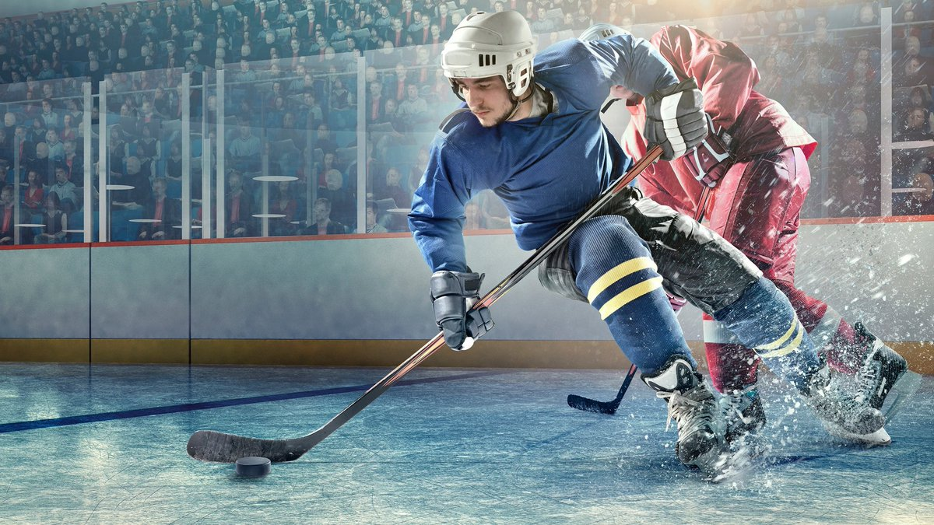
Варіативність техніки визначається здатністю спортсмена до оперативної корекції рухових дій в залежності від умов змагальної боротьби.
Досвід показує, що прагнення спортсменів зберегти часові, динамічні і просторові характеристики рухів у будь-яких умовах змагальної боротьби до успіху не приводить.
Наприклад, у циклічних видах спорту спроба зберегти стабільні характеристики рухів на другій половині дистанції приводить до значного зниження швидкості. Водночас компенсаторні зміни спортивної техніки, викликані прогресуючою втомою, дозволяють спортсменам зберегти чи навіть дещо збільшити швидкість у другій половині дистанції.

Slide 14
Ще більше значення варіативність техніки має у видах спорту з постійно змінюваними ситуаціями, гострим браком часу для виконання рухових дій, активною протидією суперників та ін. (єдиноборства, спортивні ігри, вітрильний спорт та ін.). У цьому зв’язку найважливішою стороною технічної підготовленості спортсмена є здатність об’єднати різні технічні прийоми в раціональний ланцюг рухових дій (техніко-тактичний комплекс) в залежності від ситуації, характерної для конкретного моменту змагальної діяльності.
Раціонально побудований техніко-тактичний комплекс дій дозволяє оптимальним чином зв’язати між собою послідовно застосовувані локальні дії нападу і захисту в раціональний ланцюг, який забезпечує досягнення заданого кінцевого результату з урахуванням манери поведінки суперника.

Slide 15
Економічність техніки характеризується раціональним використанням енергії при виконанні прийомів і дій, доцільним використанням часу і простору. За інших рівних умов кращим є той варіант рухових дій, який супроводжується мінімальними енерговитратами, найменшим напруженням психічних можливостей спортсмена. Застосування таких варіантів техніки дозволяє істотно інтенсифікувати тренувальну і змагальну діяльність.
У спортивних іграх, єдиноборствах, складнокоординаційних видах спорту важливим показником економічності є здатність спортсменів до виконання ефективних дій при їх невеликій амплітуді і мінімальному часі, необхідному для виконання.
Економічність техніки значною мірою обумовлюється здатністю до розслаблення м’язів. Існує цілком обґрунтована позиція, згідно з якою здатність до розслаблення можна розглядати як своєрідну рухову навичку, яка забезпечує досягнення заданого рухового результату при мінімальному напруженні м’язів, включених у роботу, і повному розслабленні м’язів, які не беруть у ній участі.

Slide 16
Економічність техніки характеризується раціональним використанням енергії при виконанні прийомів і дій, доцільним використанням часу і простору. За інших рівних умов кращим є той варіант рухових дій, який супроводжується мінімальними енерговитратами, найменшим напруженням психічних можливостей спортсмена. Застосування таких варіантів техніки дозволяє істотно інтенсифікувати тренувальну і змагальну діяльність.
У спортивних іграх, єдиноборствах, складнокоординаційних видах спорту важливим показником економічності є здатність спортсменів до виконання ефективних дій при їх невеликій амплітуді і мінімальному часі, необхідному для виконання.
Економічність техніки значною мірою обумовлюється здатністю до розслаблення м’язів. Існує цілком обґрунтована позиція, згідно з якою здатність до розслаблення можна розглядати як своєрідну рухову навичку, яка забезпечує досягнення заданого рухового результату при мінімальному напруженні м’язів, включених у роботу, і повному розслабленні м’язів, які не беруть у ній участі.

Slide 17
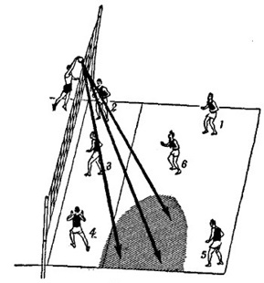
Мінімальна тактична інформативність техніки для суперника є важливим показником результативності в спортивних іграх і єдиноборствах. Досконалою тут може бути тільки техніка, яка дозволяє маскувати тактичні задуми і діяти несподівано. Тому високий рівень технічної підготовленості передбачає наявність здатності спортсмена до виконання таких рухів, які, з одного боку, досить ефективні з точки зору досягнення мети, а з другого – не мають чітко виражених інформативних деталей, демаскуючих тактичний задум спортсмена.

Slide 18
структура рухів і керування ними
Рухи людини являють собою цілісні, динамічні і складні системи процесів. Всі рухові дії виконуються рухами тіла в просторі протягом певного часу, отже, складаються з двох елементів: просторових і часових.
Елементи рухів як складові частини системи—також рухи, але менші за обсягом і простіші, їх виділяють для аналізу системи і для побудови спеціальних вправ. Елементи об'єднуються в комплекси, з яких складається система.

Slide 19
Структура рухів міняється з віком людини: у дитячому віці вона порівняно швидко удосконалюється, у середньому — стабілізується, під старість — поступово розпадається.
У системі рухів можуть бути такі види структур:
кінематична,
динамічна,
Інформаційна,
узагальнена.

Slide 20
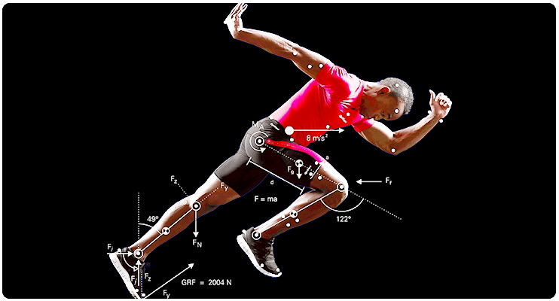
Кінематична структура - це закономірності взаємодії рухів (підсистем і їх елементів) у просторі і в часі. Спостереженню піддаються форма і характер рухів: траєкторія, тривалість, темп, ритм, швидкість і прискорення.
Просторові характеристики руху розкривають форму рухів у просторі і їх зв'язок, часові - показують організацію системи рухів у часі і просторі, просторово-часові є головними показниками швидкості зміни положення і руху. Разом, у взаємозв'язку, вони утворюють загальну кінематичну структуру, при високій досконалості якої спостерігається чітка просторово-часова узгодженість системи рухів.

Slide 21
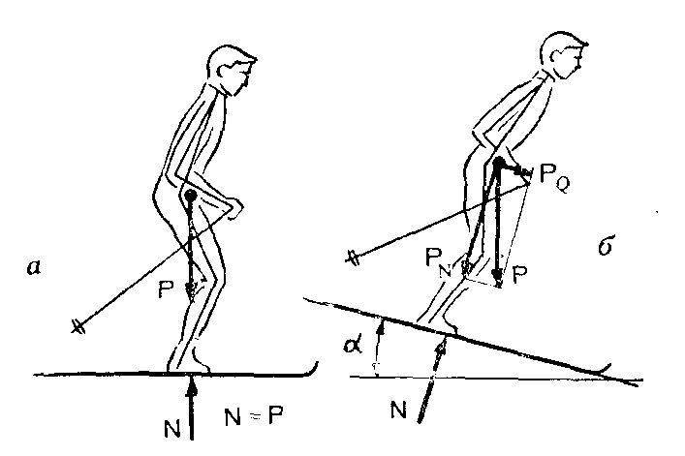
Динамічна структура містить в собі закономірності силової взаємодії частин тіла між собою і з зовнішніми тілами (середовище, опора, прилади).
Для дослідження причини рухів і їх зміни треба вивчати динамічні характеристики, прикладені сили й інерційні опори. Щоб визначити силову структуру, потрібно розглянути прикладення сил до ланок тіла, їх взаємний вплив і ефект спільної дії.

Slide 22
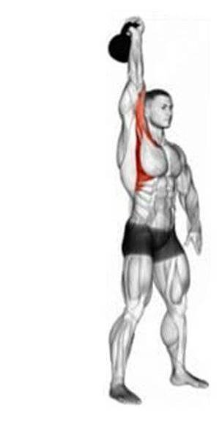
Анатомічна структура встановлює вивчення м'язових сил, їх спільну дію, системи відношень, що виникають всередині груп м'язів і між групами.
Інформаційна структура - це закономірності взаємозв'язків між інформаціями: впорядкованими в часі і просторі повідомленнями, які несуть як повідомлення про рухи і умови їх виконання, так і команди про підготовку до дії і її здійснення.
Інформаційні процеси відіграють важливу роль у керуванні рухами. У мозок надходять сигнали від органів чуттів, до м'язів поступають команди з мозку, тобто утворюються потоки інформації, спричинені багатьма зовнішніми і внутрішніми подразниками, у тому числі кінематичними і динамічними факторами.

Slide 23
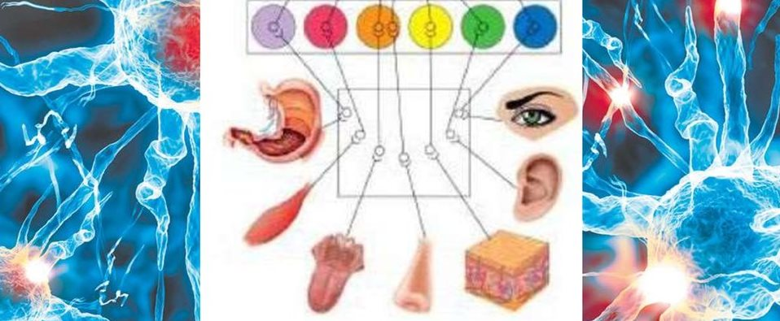
Кінематичні і динамічні структури також зв'язані між собою відповідними інформаційними структурами.
В інформаційній структурі виділяють сенсорну частину синтезу чутливих сигналів від зовнішніх і внутрішніх факторів, перероблені і узагальнені.
Відображаючись у свідомості людини, вони разом з слідами в пам'яті утворюють психологічну структуру рухової навички (знання і уявлення про власну техніку, техніку інших виконавців, вимоги до неї).

Slide 24
Еферентну частину інформаційної структури (нервові шляхи, які підтримують нашу центральну нервову систему в контакті із подразниками навколишнього середовища) складають команди, спрямовані від мозку до м'язів та інших органів, які забезпечують виконання рухів.
Узагальнені структури (ритмічна, фазова і координаційна) – це закономірності взаємозв'язків досліджуваних сторін дії.
Ритмічна структура розкриває порядок слідування фаз, співвідношення їх тривалості, час і тривалість прикладання сил, злиття ритмів підсистем у єдиний ритм системи. Може використовуватись як орієнтир під час оволодіння системою рухів.

Slide 25
Фазова структура показує взаємодію фаз, що забезпечують цілісність системи. Вона наголошує на значенні окремих деталей руху для загального ефекту дії.
Координаційна структура включає всі перераховані структури рухів, внутрішні взаємозв'язки системи, а також сукупність взаємодій спортсмена із зовнішнім середовищем, єдність внутрішньої і зовнішньої структур.
Вивчення системи рухів людини включає визначення складу і структури системи, її стану, «поведінки» і встановлення керування системою.
Про стан системи свідчать її характеристики в той чи інший момент часу.
Поведінка системи виявляється у зміні її станів, характеристик

Slide 26
Керування системою - це процес переведення її у новий, заздалегідь передбачений стан спрямування її поведінки через вплив, що змінює її характеристики.
Систему рухів людини вивчають у такій послідовності: з яких основних частин вона складається і як вони об'єднані (склад і структура системи); які характеристики її рухів (стан системи); як виконується рух за даними реєстрації характеристик (поведінка системи); якими впливами і яким чином можна досягти мети (керування системою).
Структурна схема керування у найпростішому випадку складається з керованої підсистеми (об'єкт керування - ОК), керуючої підсистеми (апарат керування - АК) і середовища, в якому діє керована підсистема. Вона має «вхід» для надходження команди і «вихід», через який проявляється її поведінка як зміна стану.
Однією з основних відмінностей рухів живих організмів від руху неживих тіл є здатність до самокерування.

Slide 27
Самокерована система має обидві підсистеми - керуючу і керовану - і два канали зворотного зв'язку - зовнішнього (від середовища до системи) і внутрішнього (між підсистемами). Зворотні зв'язки замикають канали зв'язку у кільця.
Зворотні зв'язки можуть бути позитивними і негативними. Перші посилюють ефект дії, підтверджують її цілеспрямованість і спонукають вести таку лінію поведінки далі. Негативні сигналізують про відхід від заданої лінії поведінки і знижують ефект дії. Обидва види зворотного зв'язку можуть здійснюватися через ті самі канали.

Slide 28
ДяКУЮ ЗА УВАГУ

